Slide 1
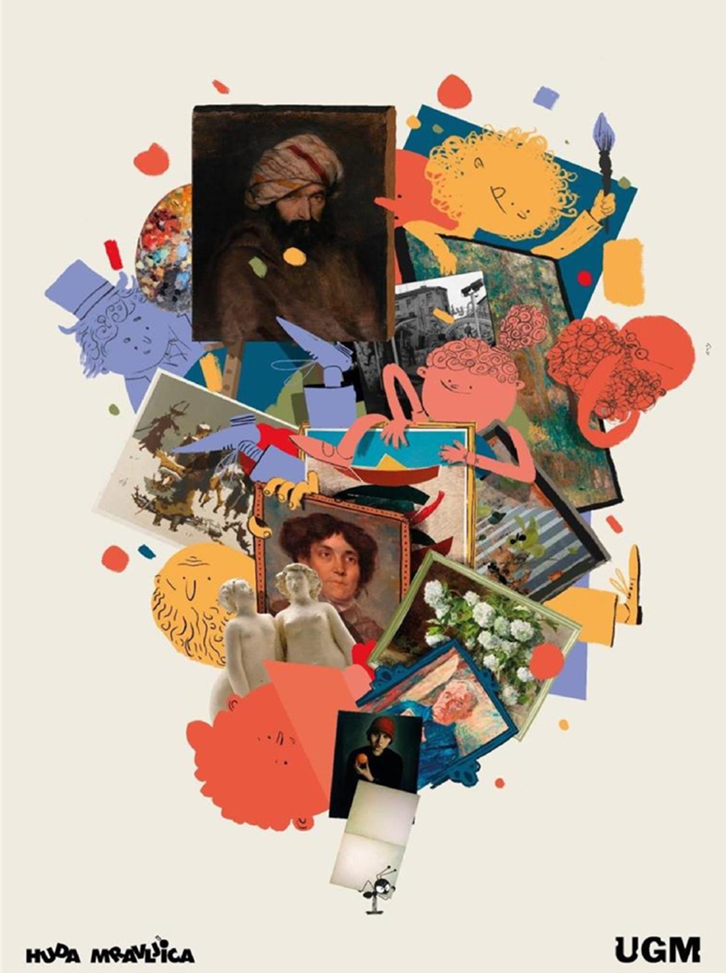
Huda mravljica na obisku
RETROSPEKTIVA: LUDVIK PANDUR
december 2021

Slide 2
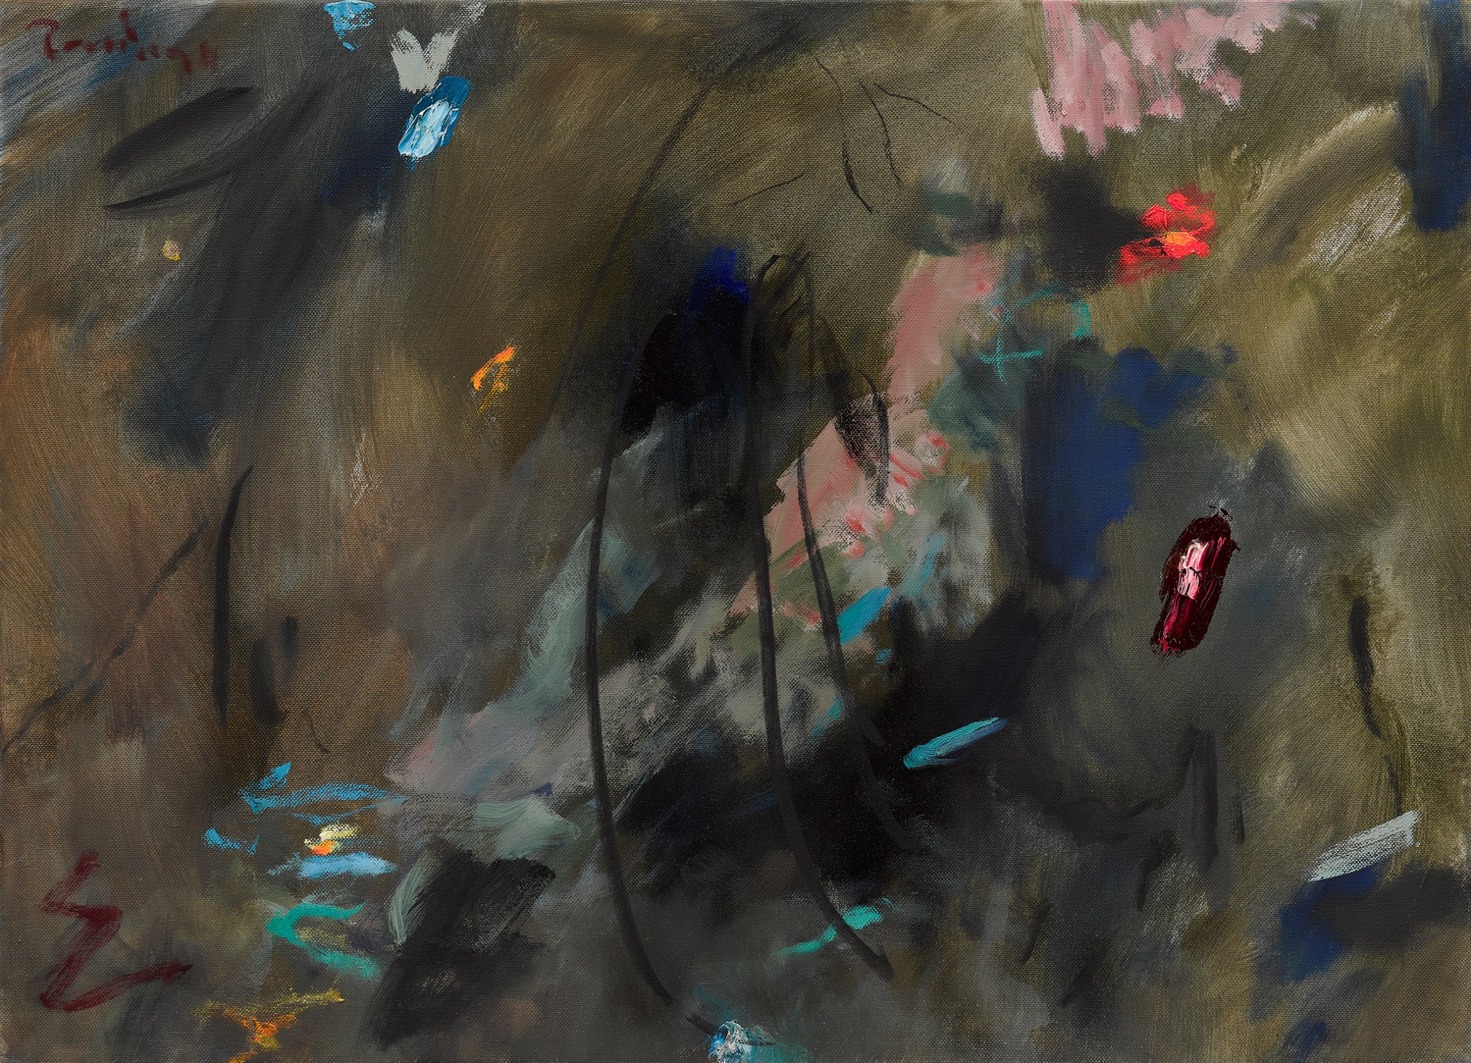
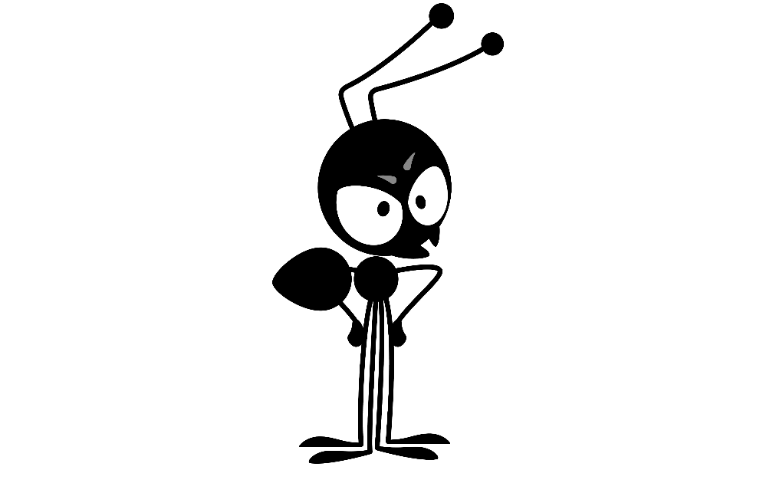
PO KATERI POTI NAJ GREM?
MIMO ČRNIH ČRT?
SKOZI MODRO BARVO
ALI ČRNO LUKNJO?
Ludvik Pandur, iz cikla V senci platan
2011, olje na platnu

Slide 3
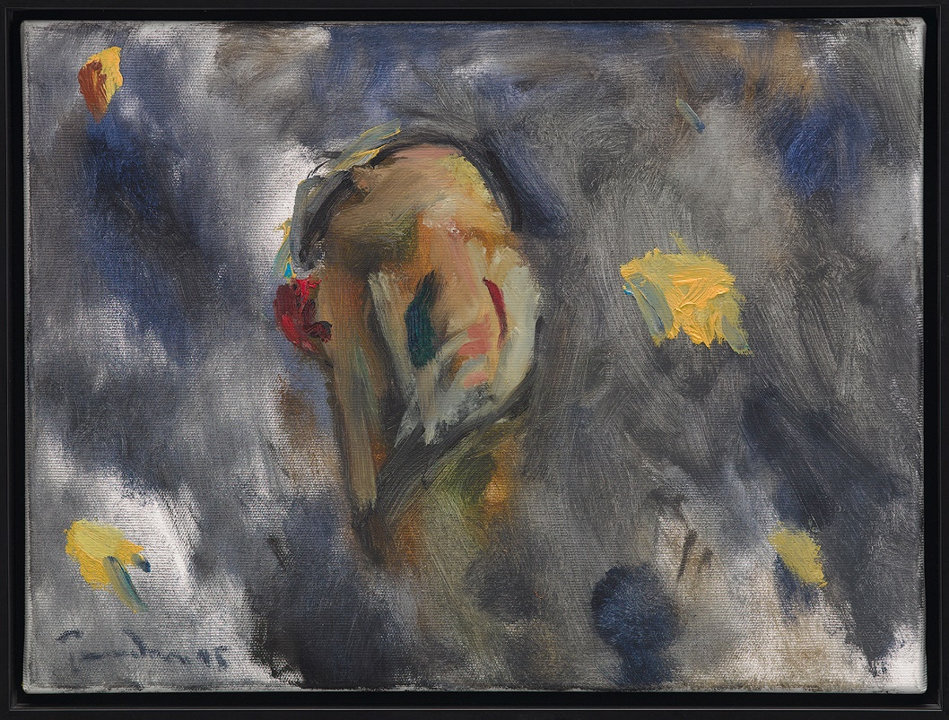
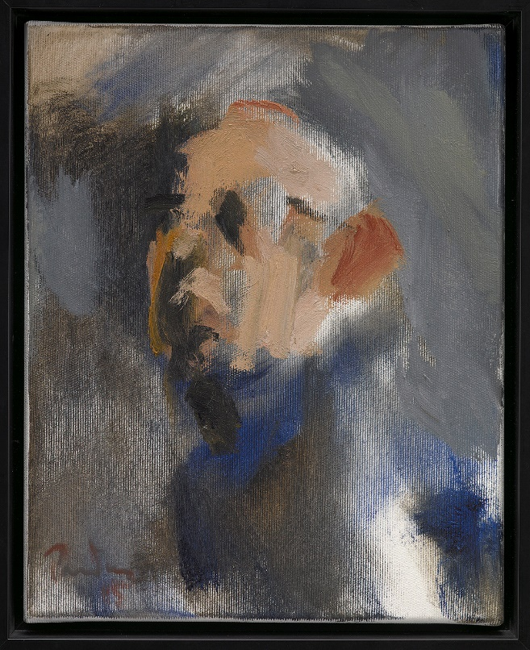

KAJ JE A V T O P O R T R E T?
(obkroži pravilen odgovor)
A: AVTOPORTRET JE MOTIV, KI PREDSTAVLJA PISANE AVTOMOBILE.
B: UMETNIK OZ. AVTOR USTVARI LASTNO PODOBO. PRI TEM SE OPAZUJE V OGLEDALU, POKUKA NA KAKŠNO FOTOGRAFIJO ALI SE UPODOBI PO SPOMINU.
Ludvik Pandur, Avtoportret, 2015, olje na platnu
Slikar Ludvik je svoj obraz naslikal v obrisih, izpustil je podrobnosti. Poudarek je na barvah in potezah čopiča. Ali veš, kaj je poteza čopiča? Naj pojasnim. Torej … slikar ima čopič. Ta je lahko tanek, debel ali nekaj vmes. Čopič namoči v barvo, ga položi na slikarski nosilec in potegne. Nastane poteza in še več potez: ravne, vijugaste, dolge ali zgoščene. Vidiš tiste rumene poteze? Katere barve še vidiš? Katere prevladujejo? Kaj meniš, zakaj prav te?
Zelo me zanima, kakšne barve bi ti izbral/a za svoj avtoportret.

Slide 4
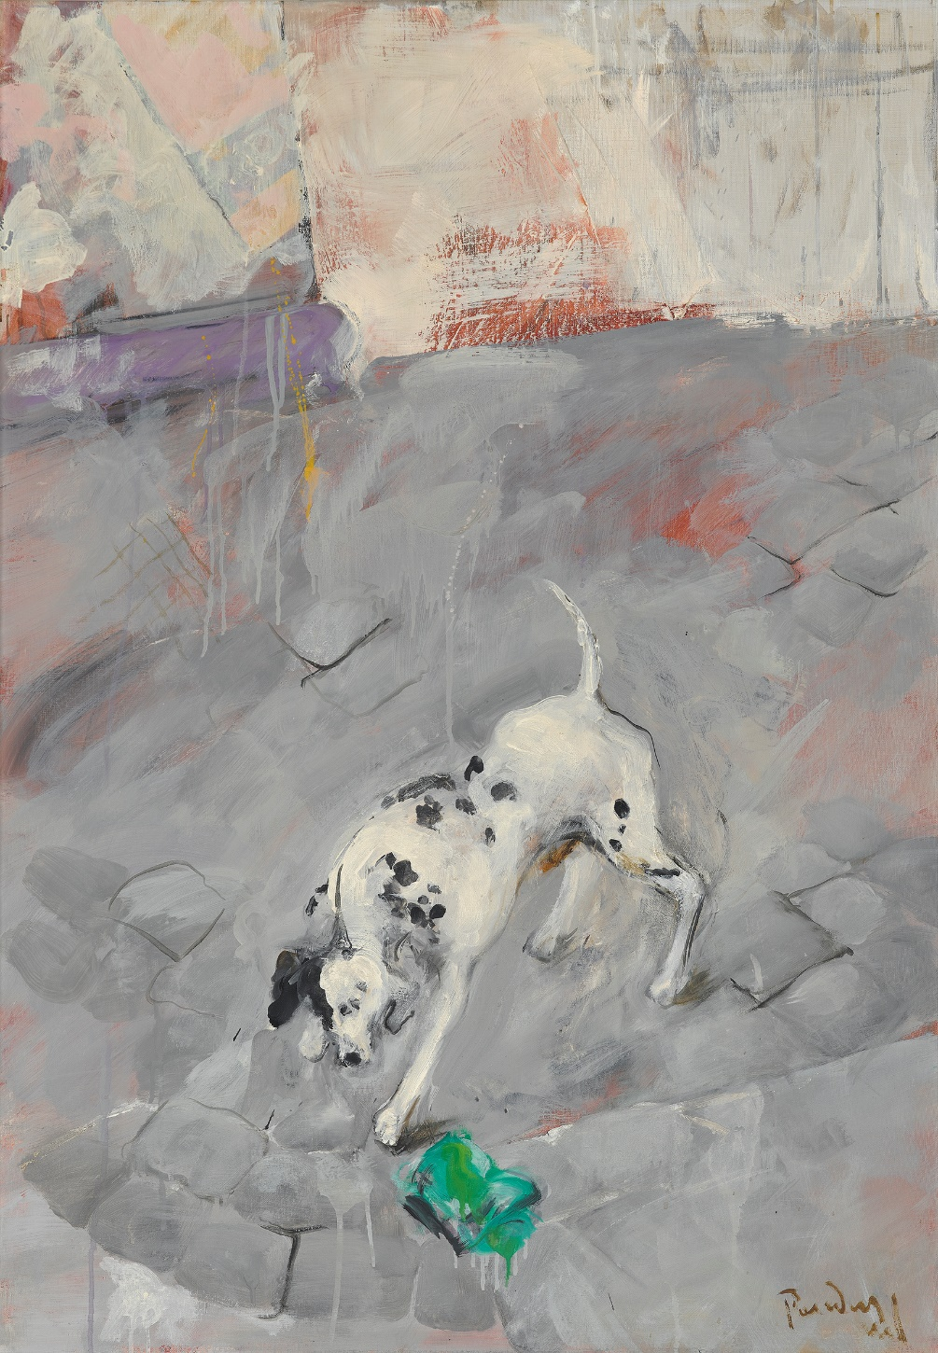

KJE PA JE TALE PES, ČISTO SAM? KAJ POČNE? KAKO SE POČUTI? OKOLI NJEGA PREVLADUJEJO ODTENKI SIVE BARVE. POGLEJ POTEZE! KAKO SE BARVE PRELIVAJO! KAR TEČEJO! A POD SIVO SE SKRIVAJO TUDI DRUGE BARVE. KATERE?
Tudi ti lahko naslikaš žival: psa, žirafo ali kameleona. Razmisli, kje bo, kaj bo počela, bo sama ali v družbi in kakšne barve boš uporabil/a? Mogoče jih lahko uporabiš na način, da se bodo tudi tvoje barve skrivale in prelivale.
Ludvik Pandur, Sam, 1972, olje na platnu

Slide 5
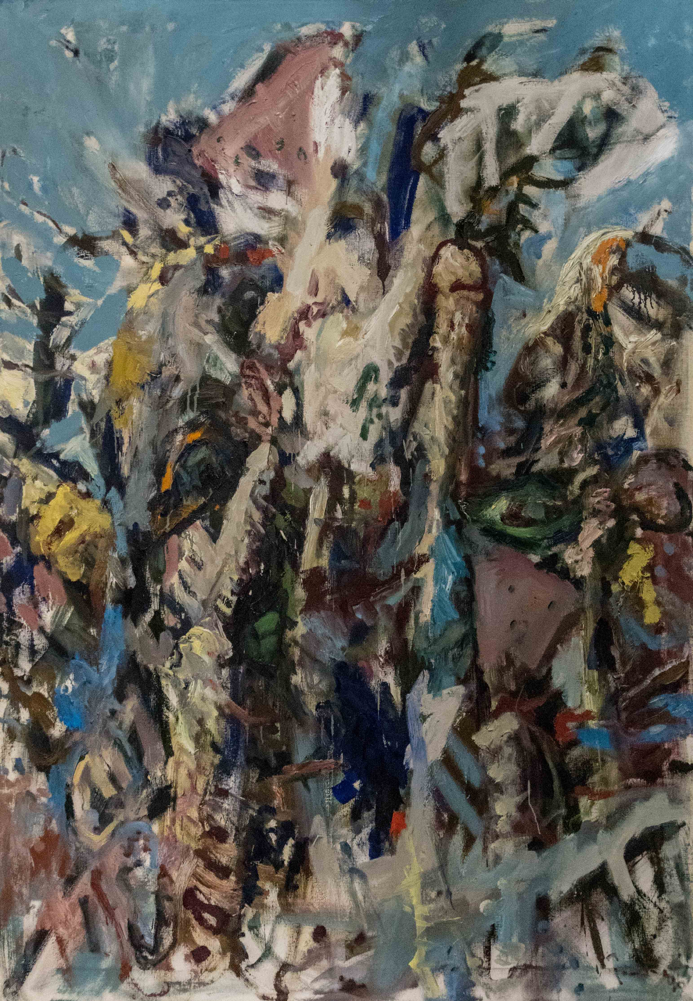

NISEM POVSEM PREPRIČANA,
ALI SLIKA PREDSTAVLJA PARK ALI MESTNI VRVEŽ. KAJ PA TI MISLIŠ?
POIŠČI IN POJASNI NASLOV SLIKE.
Umetnik Ludvik je navdih za svoje slike našel v grmičkih in drevesih domačega Mestnega parka v Mariboru ali na mnogih potovanjih po španskih pokrajinah, ulicah Londona ali med nebotičniki New Yorka, velemesta, ki ga je prav tako doživljal kot začarani park.
Ludvik Pandur, Začarani park, 1999, olje na platnu

Slide 6
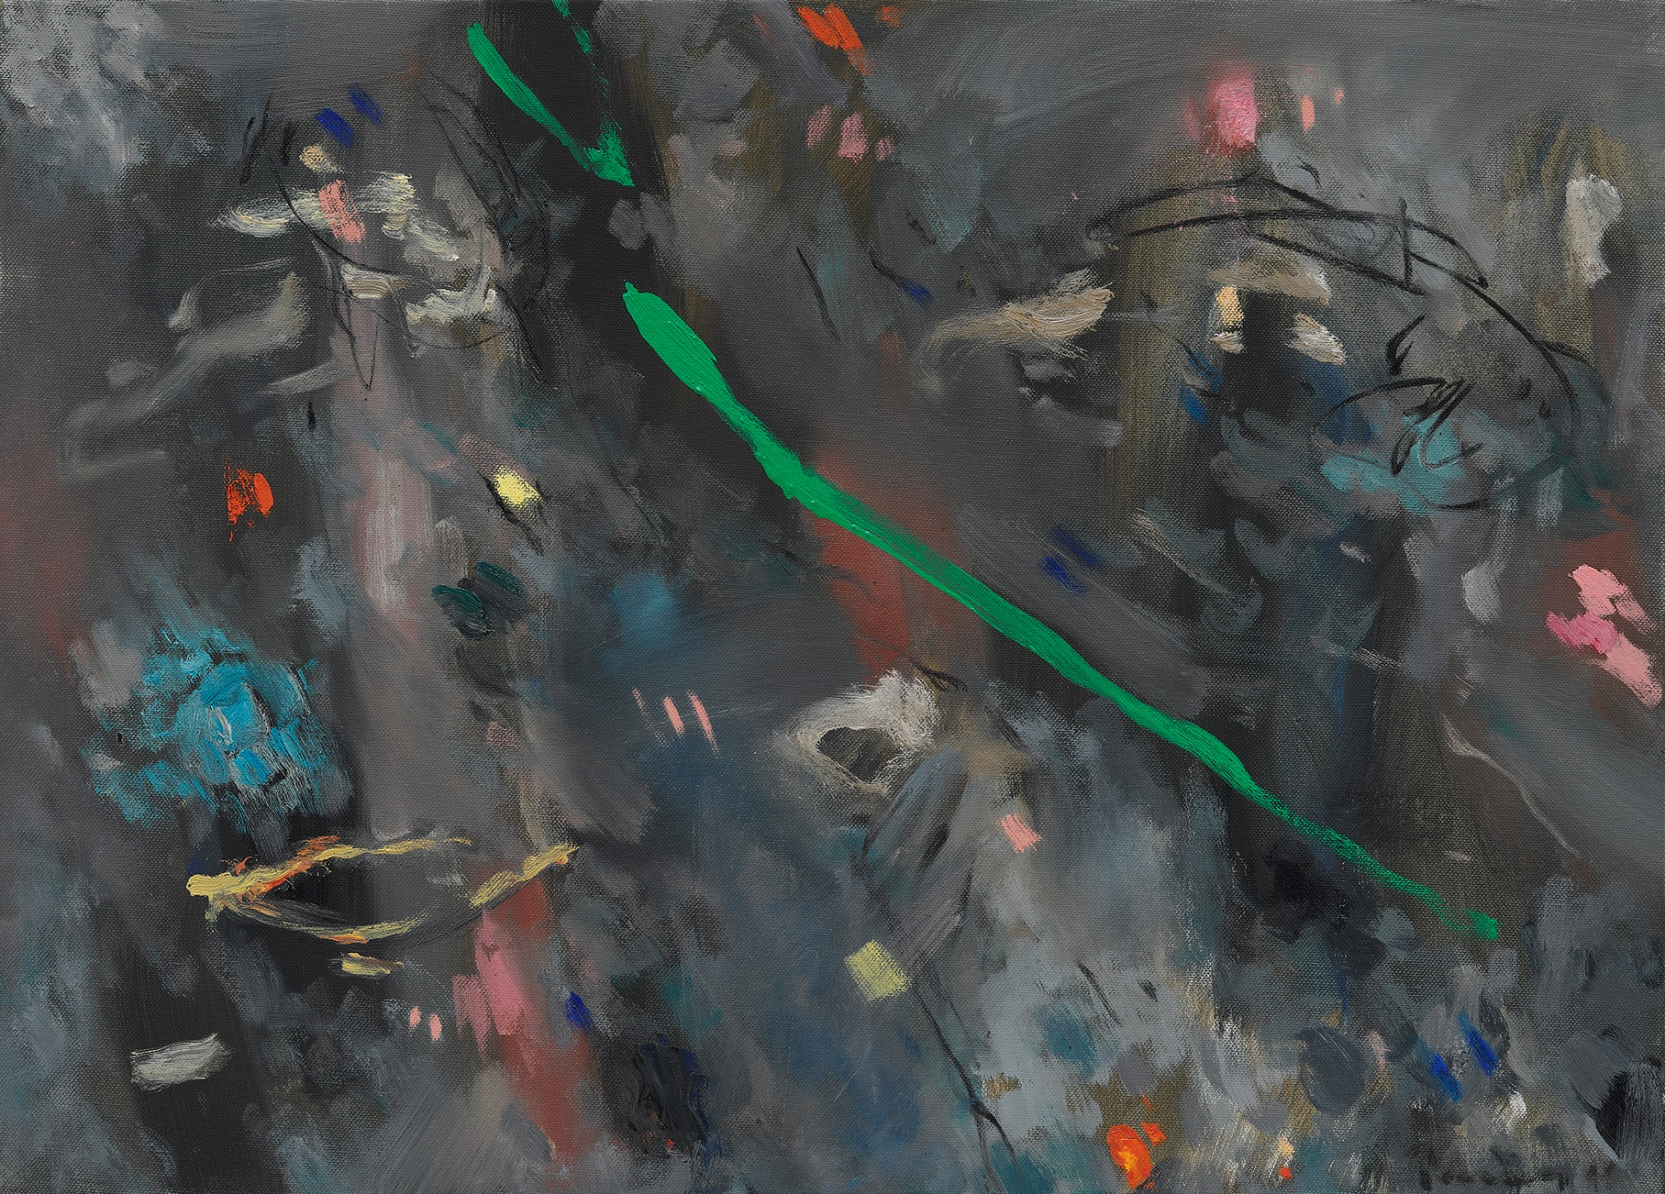

POVZPELA SE BOM PO ZELENI ČRTI DO MODRIH PIKIC. AMPAK MODRIH PIKIC JE ŠE VEČ! JIH VIDIŠ? PA NE SAMO MODRIH. ŠE VEČ PISANIH PIKIC IN ČRTIC JE. LE KAKŠEN SVET JE TO? KAJ BI POČEL/A V NJEM? KAKO BI GA IMENOVAL/A?
Ludvik Pandur, iz cikla V senci platan, 2011, olje na platnu

Slide 7
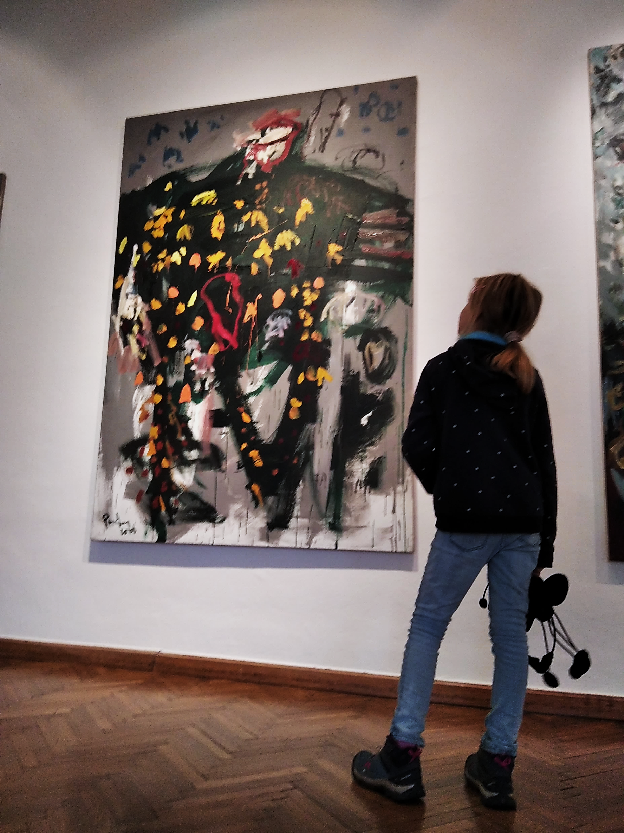
Nina si je v UGM ogledala čisto prave slike, ki jih je ustvaril Ludvik Pandur. Izmed vseh razstavljenih ji je najbolj zanimiva slika Jesenik. Začudila se je, kako velika je. V njej je prepoznala črnega moža z majhno glavo in ogromnim telesom. Ves je posipan z listjem oranžnih in rdečih odtenkov. Zdi se ji čisto malo strašen, naslov slike pa smešen − Jesenik. Kaj meniš, zakaj je umetnik izbral takšen naslov?
Nina se je odločila, da bo ustvarila svojo sliko, prav tako barvito, kot so bile slike v UGM. Namesto Jesenika je upodobila Poletka, saj so ji bliže barve, ki pričarajo toplo in igrivo poletno vzdušje.
Pred sliko Ludvik Pandur, Jesenik, 2000, olje na platnu

Slide 8
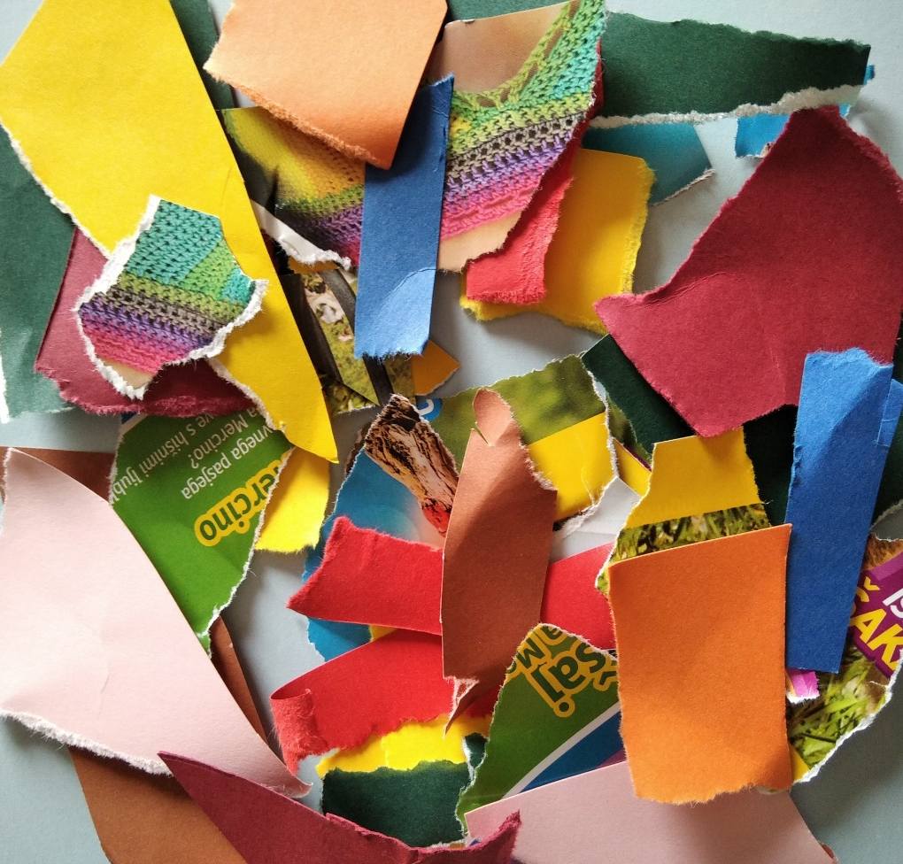

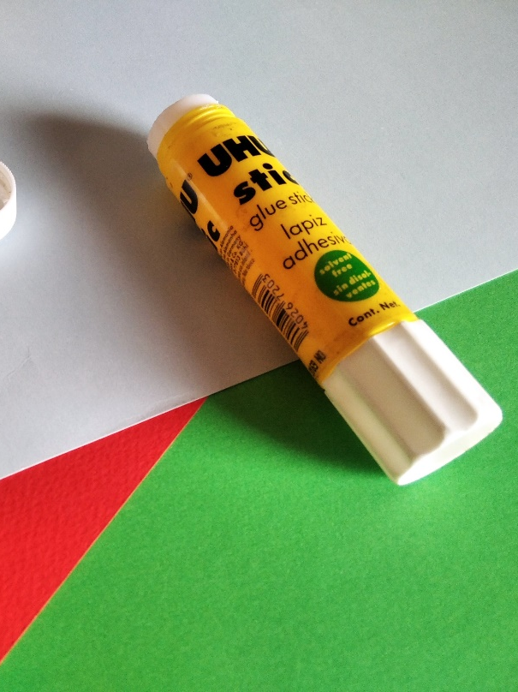
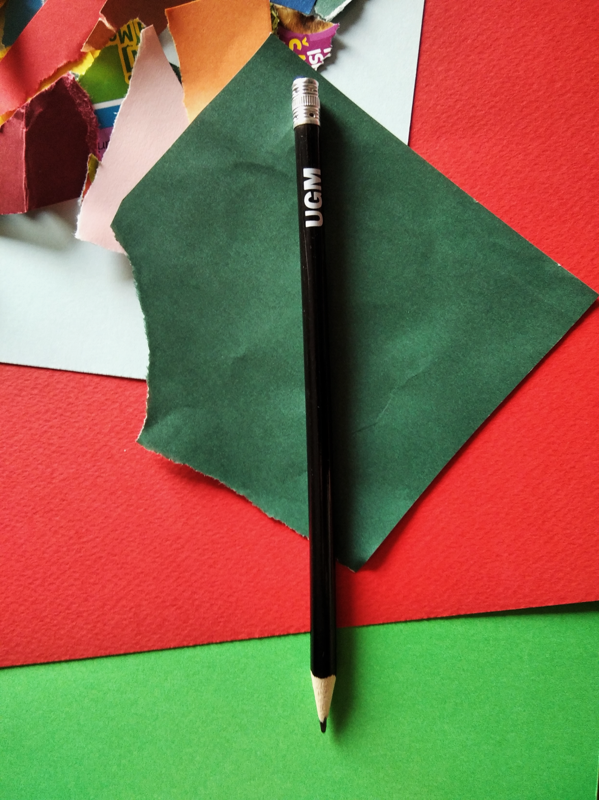

USTVARI JESENIKA/JESEN, ZIMKA/ZIMO, POMLADKA/POMLAD ALI POLETKA/POLETJE
Potrebuješ:
barvni papir (beli ali barvni šeleshamer ali kak drugi trši papir, ki ga imaš doma); format je lahko velik, majhen ali srednji;
svinčnik ali flomaster;
barvni papir (lahko tudi časopisni), ki ga raztrgaš na majhne koščke, pikice in različne druge oblike;
lepilo za papir.

Slide 9
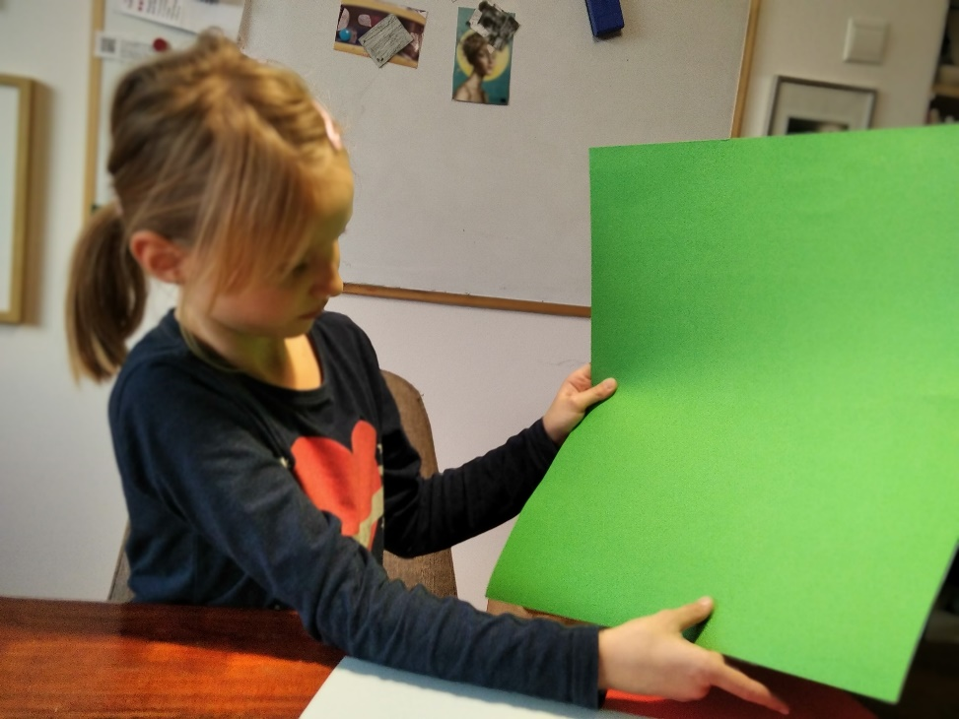
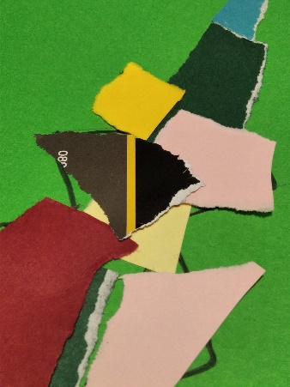

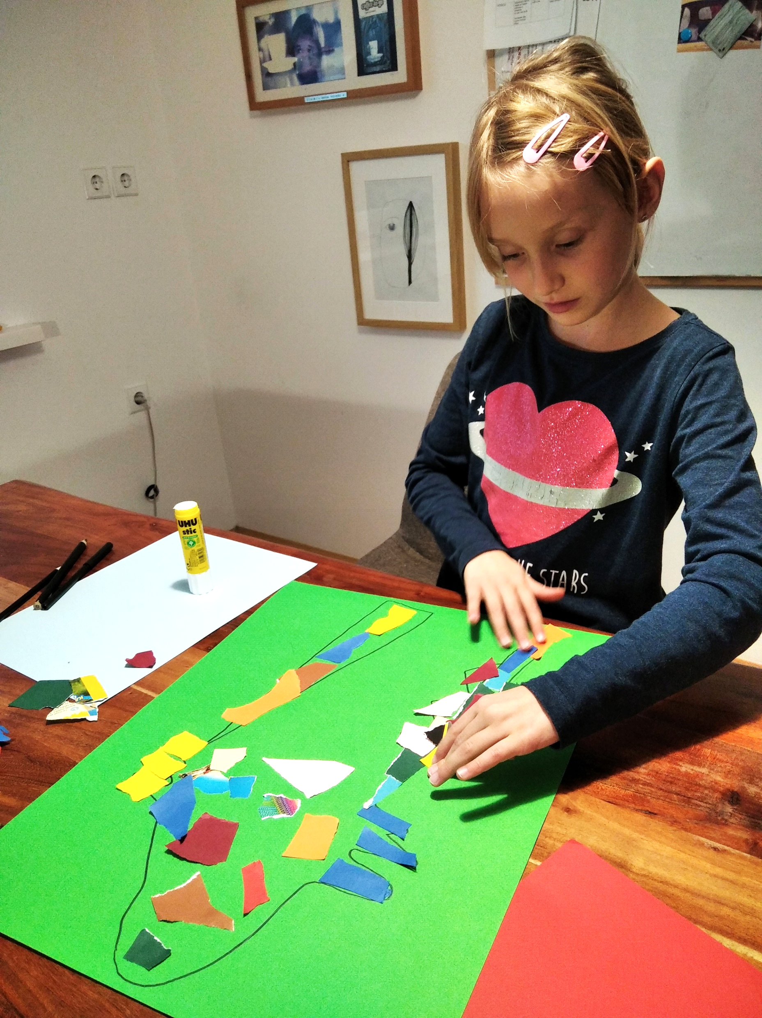
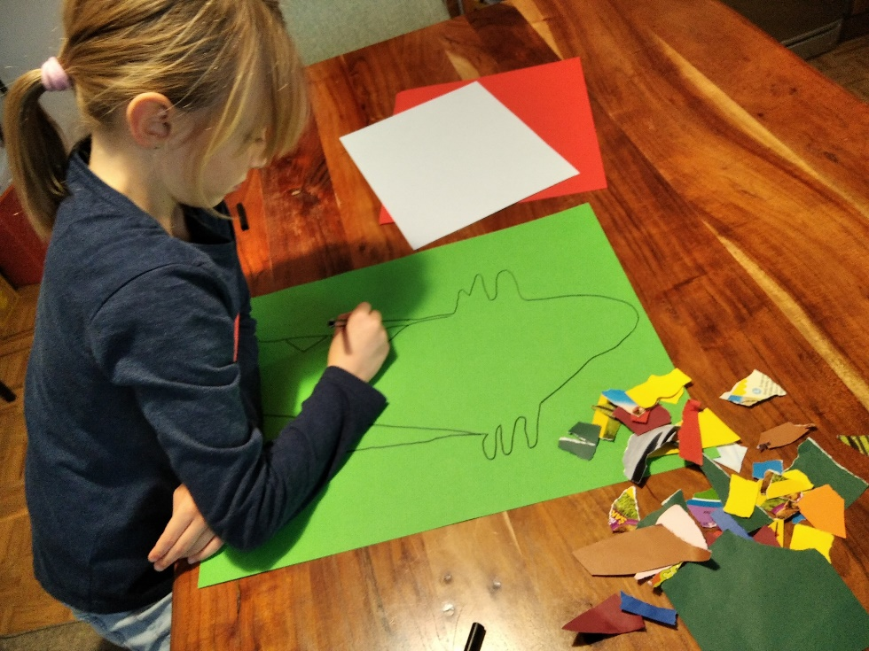

Najprej izberi papir, na katerega boš ustvarjal/a. Na list nariši Jesenika/Jesen (ali Zimka/Zimo, Pomladka/Pomlad ali Poletka/Poletje) − podobno kot slikar Ludvik − ali pa si izmisli čisto svoj lik. Ne ukvarjaj se s podrobnostmi.
Podobo zapolni z barvnimi lističi. Te lahko lepiš enega poleg drugega ali enega preko drugega.
Tudi v ozadju lahko nalepiš kakšne oblike. Morda bodo predstavljale grmičke, drevesa ali nebotičnike.
Dokončano sliko si pozorno oglej. Kakšno vzdušje si ustvaril/a? Toplo? Hladno? Veselo? Umirjeno?

Slide 10
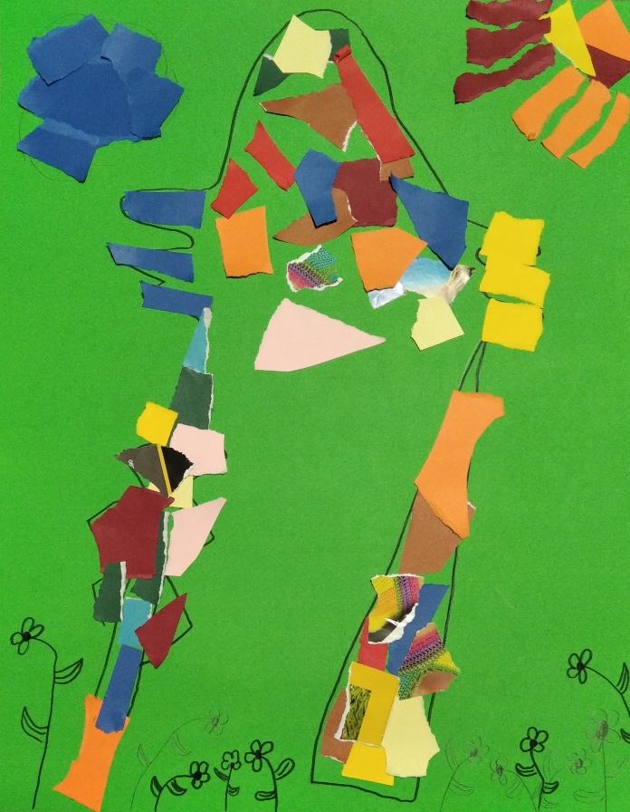
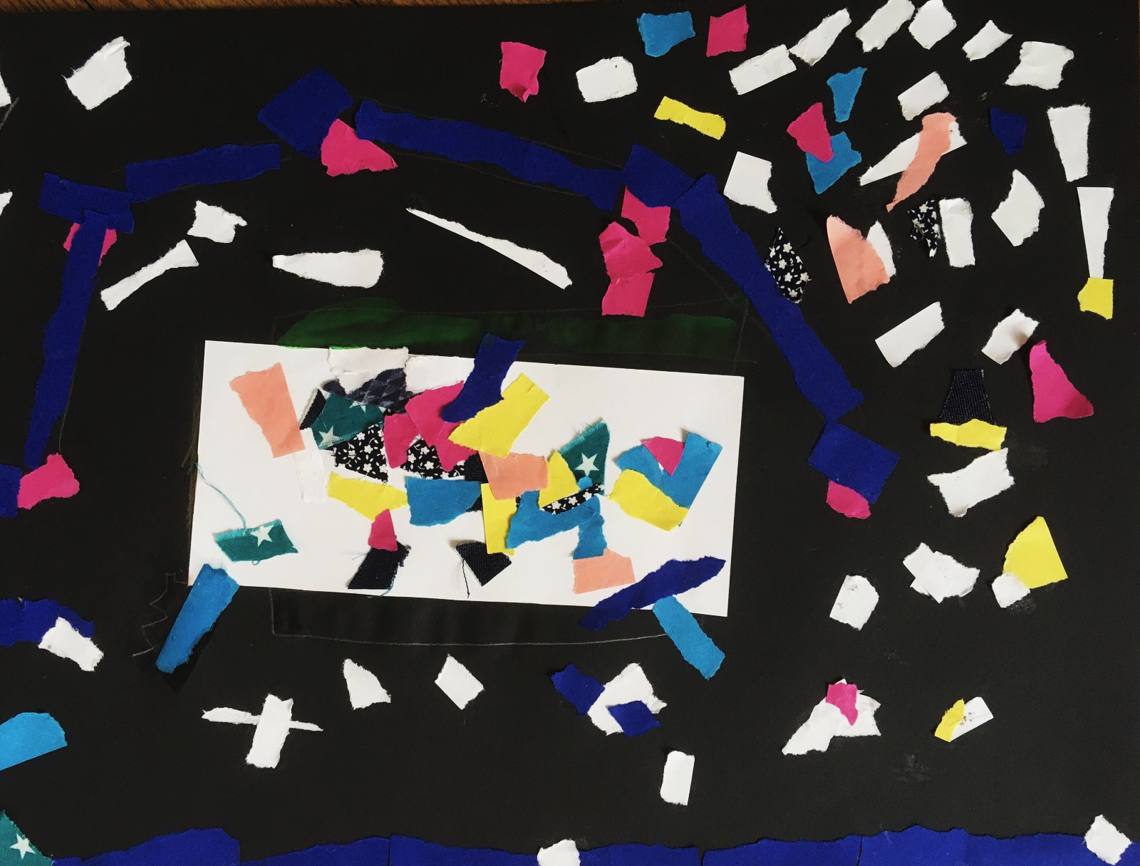
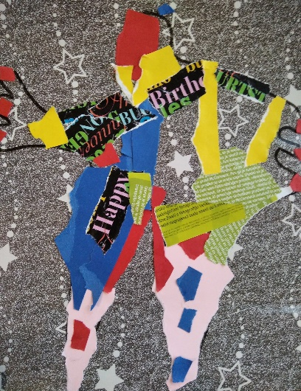

Svetla, 11 let, Happy
Lewin, 5 let, Zimko
PISANE BARVE, ZVEZDICE, RDEČA KAPA – KOT VESELO DECEMBRSKO VZDUŠJE!
Nina, 7 let, Poletko
Fotografijo svojega likovnega izdelka mi lahko pošlješ na naslov: info@ugm.si. Objavila jo bom na www.ugm.si.
Vesela bom tudi avtoportretov, podob krajev, ki si jih obiskal/a, ali pravljičnih dežel. Pripiši podatke: ime, starost in naslov slike.

Slide 11
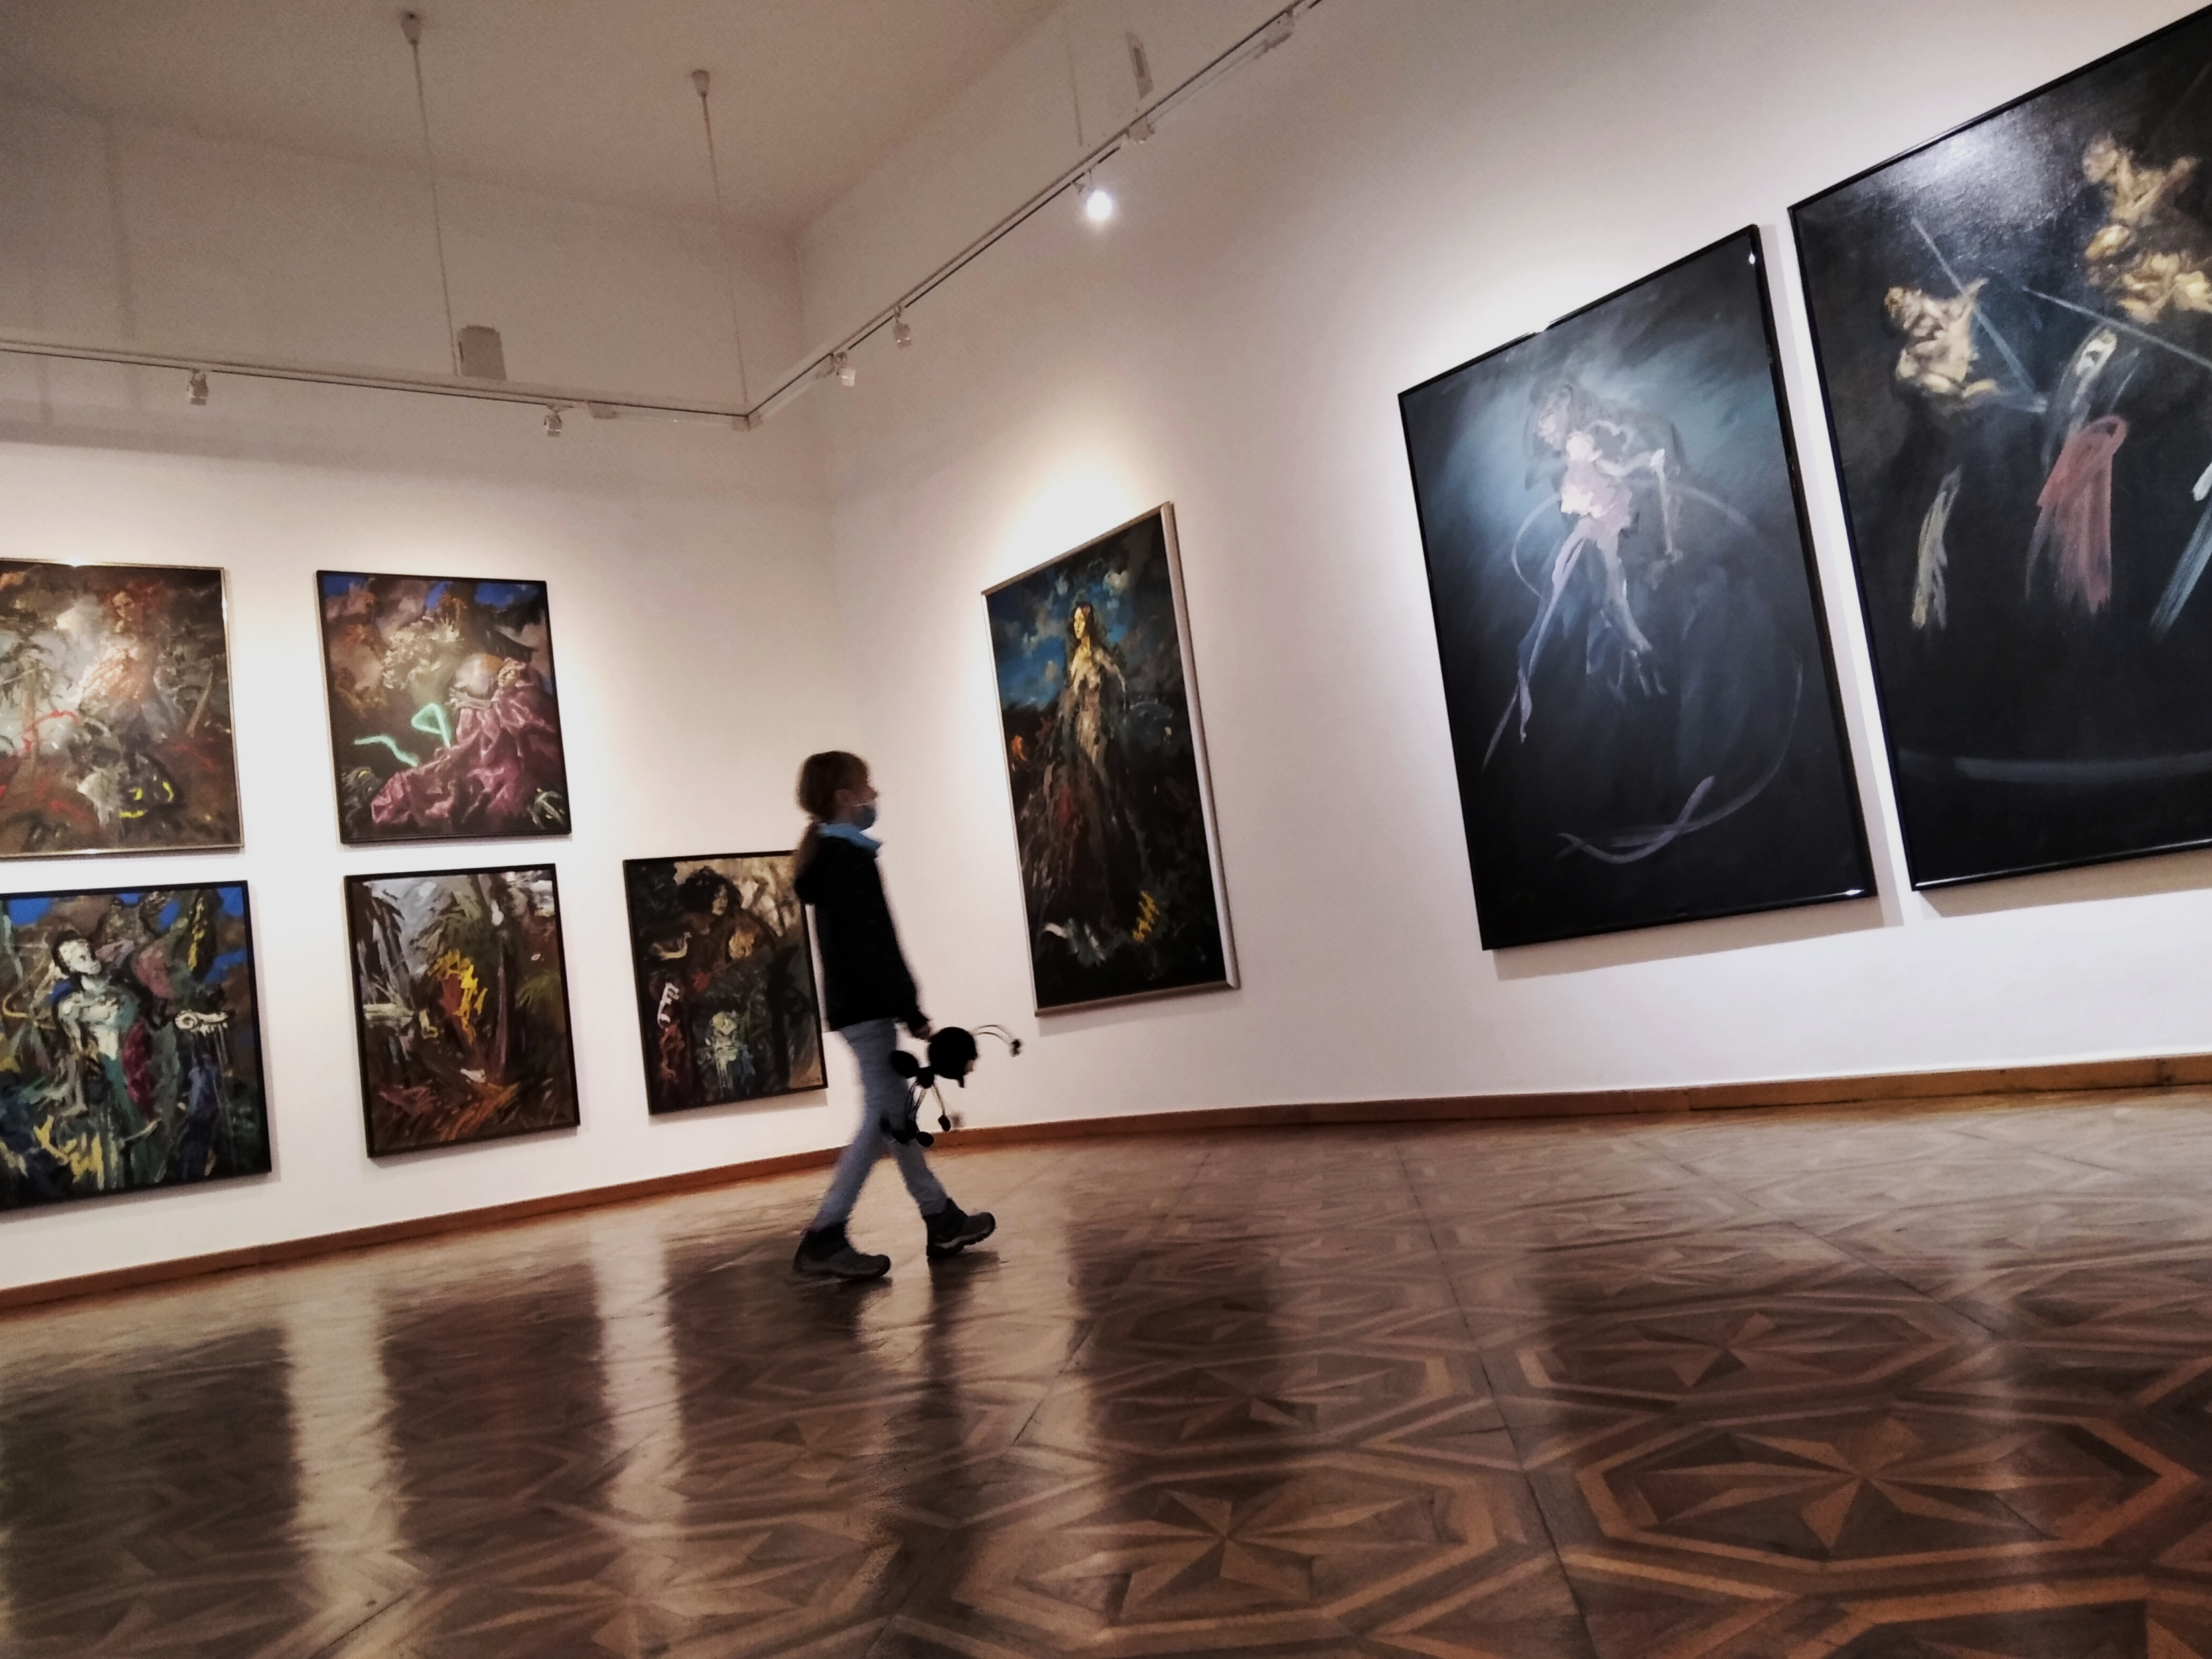
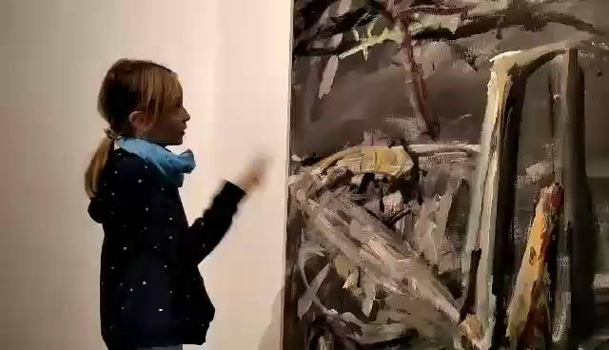


SI VEDEL/A, DA 3. DECEMBRA PRAZNUJEMO TA VESELI DAN KULTURE – ROJSTNI DAN SLOVENSKEGA PESNIKA FRANCETA PREŠERNA? PRAZNUJ GA TUDI TI, PRI NAS, MED SLIKAMI! ALI VEŠ, DA TUDI SLIKE LAHKO BEREMO? PRISLUHNI, KAKO JE SLIKO BRALA NINA.
Oglej si video.
Razstava je na ogled do 20. marca 2022.
Več o razstavi, odpiralnih časih in vstopnini: www.ugm.si. Na Ta veseli dan kulture 3. decembra in slovenski kulturni praznik 8. februarja je vstop v UGM prost za vse.

Slide 12


Več o razstavah UGM in spremljevalnih programih na: www.ugm.si.
Sledite nam lahko tudi na družabnih omrežjih Facebook in Instagram.
Naročite se na naš tedenski novičnik: http://www.ugm.si/o-ugm/prijava-na-ugm-novicnik/.
Naloge je pripravila muzejska svetovalka Brigita Strnad.
Avtor podobe Hude mravljice je Nenad Cizl.
Avtor nekaterih reprodukcij na učnem listu je Damjan Švarc.
Učni list je lektorirala Ksenija Vidic.

